Slide 1
Internationalisering: over het muurtje kijken bij het opleiden van leraren en lerarenopleiders
Velon studiedag 2023
Nollie Bekkers, Fenny van Daalen, Carry Quint, Johan de Wilde, Lidewij van Katwijk & Helma Oolbekkink

Slide 2
Opzet workshop
Korte introductie en aanleiding internationale reis
Introductie Werkvorm Rooftop Overleg
4 korte pitches ter introductie
Rooftop overleg
Wrap-up en vervolgstappen

Slide 3
Notes:
Aanleiding: visie van Velon

Slide 4
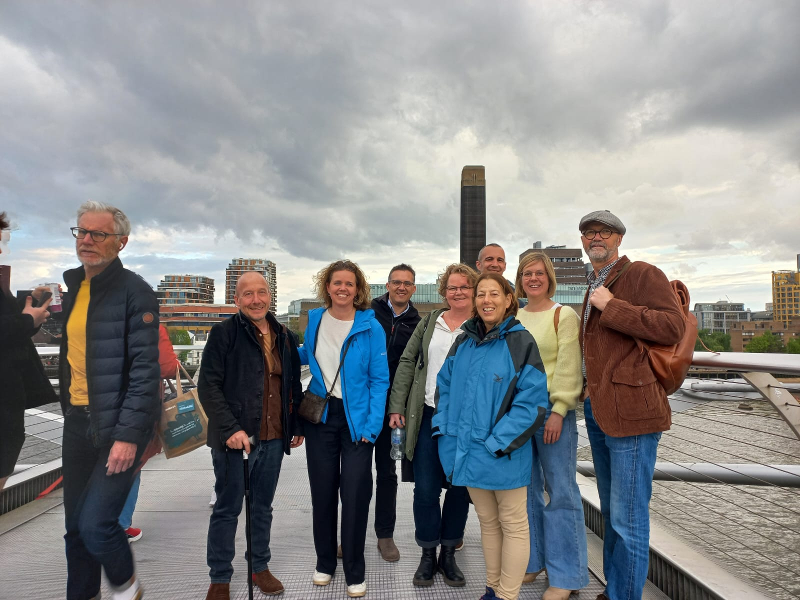
Aanleiding
Internationaal network InFo-TED (www.info-ted.eu)
Doel:
Contribute to Teacher Educator Professional Development by research, practice and
policy work
Notes:
Aanleiding

Slide 5
Professionalisering door een internationale reis?
Uitgangspunten
Diverse samenstelling en expertise
Vormgeving
Gedeeld eigenaarschap door gezamenlijke vormgeving programma en
Reis
Keuzemogelijkheden in programma (conferentie) en gezamenlijk deel (taken)
Aansluiten bij concerns deelnemers
gezamenlijke voorbereiding
Gezamenlijke reflectie leidend tot een product (blogs)
Vervolg
Inbedding in dagelijkse praktijk (persoonlijk en professioneel) ….

Slide 6
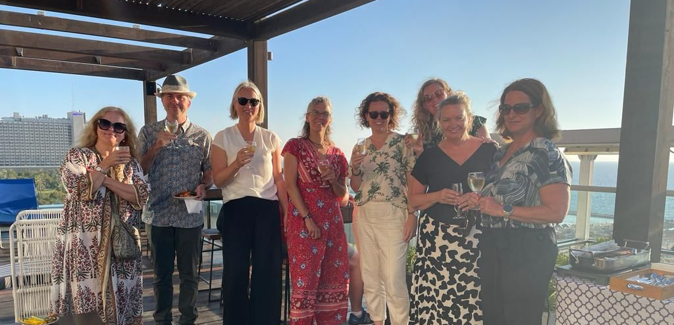
Rooftop overleg

Slide 7
Internationalisering voor lerarenopleiders
Het leren van de lerarenopleider
Het leren van de (aanstaande) leraar
Het leren van de leerling
Waarom
https://www.nuffic.nl/onderwerpen/onderzoek/redenen-om-te-internationaliseren
Internationale competenties
Interculturele competenties
Internationale oriëntatie:
Persoonlijke ontwikkeling
Internationale competenties (nuffic.nl)
ICOMS:
Taalvaardigheid
Interculturele competentie
Internationale betrokkenheid
Persoonlijke groei
Internationale vakkennis
ICOMs • Internationale Competenties
Notes:
Drieslag ‘leren van leerlingen’, ‘leren van (aanstaande) leraren’ en ‘het eigen leren van de lerarenopleider
ICOms KU Leuven
Internationale competenties Nuffic
- Interculturele competenties; houding kennis vaardigheden
- Internationale oriëntatie: Maatschappij & wereld - Opleiding en beroep
- Persoonlijke ontwikkeling
De meest genoemde reden voor internationalisering volgens de begeleiders is de persoonlijke en maatschappelijke vorming van de leerlingen en studenten. 80% van de begeleiders die de vragenlijst hebben ingevuld zien deze reden als (erg) belangrijk.
Andere redenen voor internationalisering zijn het stimuleren van de internationale kennisdeling- en vorming en de aansluiting op de arbeidsmarkt. Deze worden door ongeveer 75% van de respondenten als (erg) belangrijk gezien.
De redenen voor internationalisering die het minst vaak werden genoemd, zijn thema's als culturele diversiteit en de aanwezigheid van internationale leerlingen/studenten en/of staf in de onderwijsomgeving. Ongeveer 20% van de respondenten gaf aan deze (erg) belangrijk te vinden.
In gesprek mbv reflectieformulier Icoms : hoe zien lerarenopleiders zichzelf en waar liggen ontwikkelmogelijkheden / behoeften

Slide 8
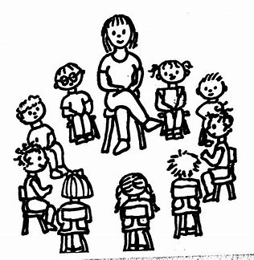
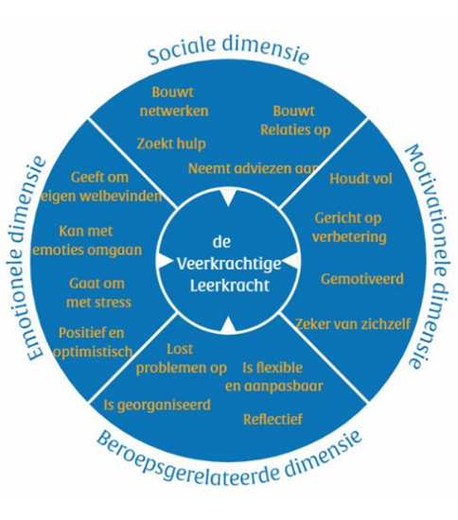
resilience: the same or another piece of cake ?
COVID
The massive drop-out of teachers and of students from the teacher training system
The recurring emergencies in the State of Israel
In a planned methodical manner, common outline and the uniqueness of each single institute.
2023/2024 ….. ERASMUS + 2024/ …
Mansfield e.a. (2012)

Slide 9
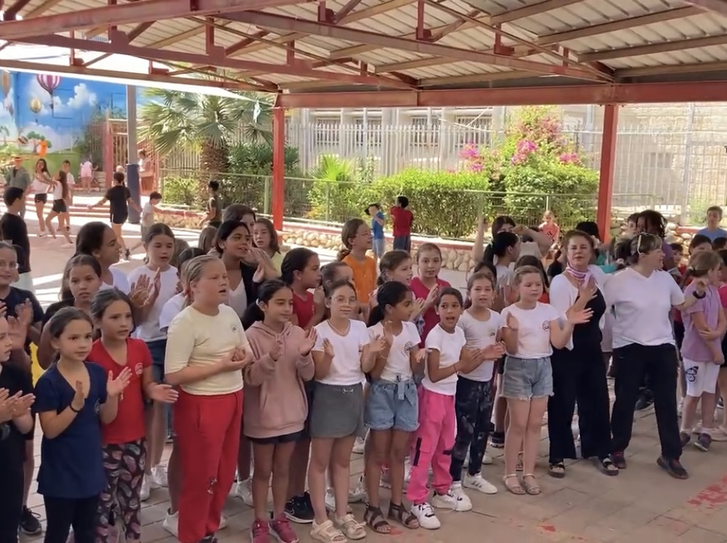
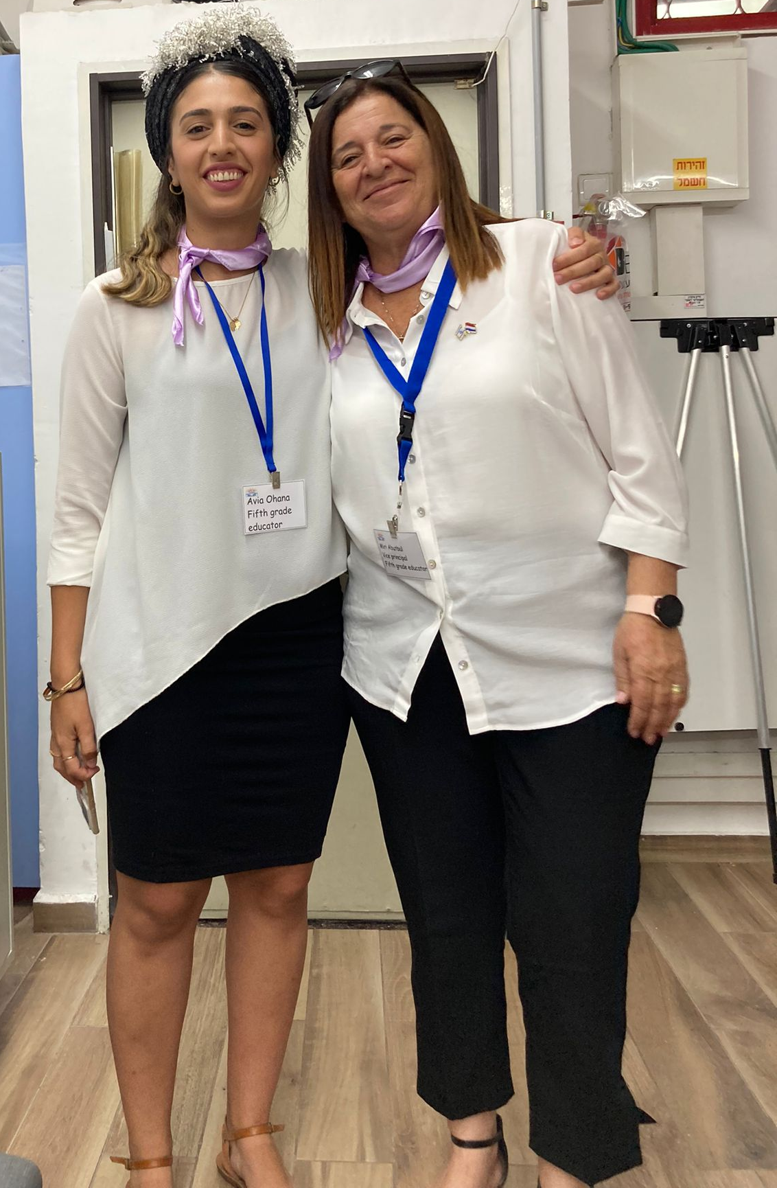
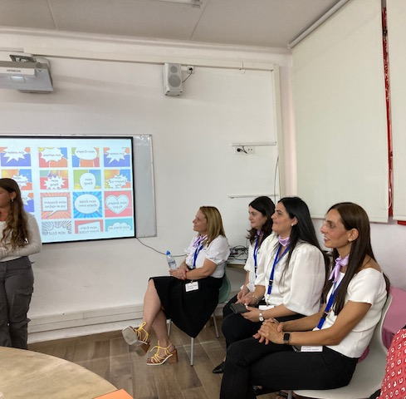
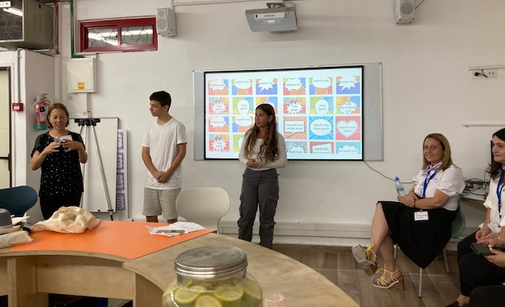
Uitwisseling tijdens een schoolbezoek
Neve Menakhem School
Notes:
Ik zou willen benadrukken dat het van belang is om te ervaren hoe bijvoorbeeld leraren opleiden in een ander land gaat. Voor mij zelf (en mijn kinderen) is een bezoek van 6 maanden aan Australie tijdens mijn promotie-onderzoek van essentieel belang geweest. Niet alleen voor mijn onderzoek maar ook voor mijn identiteit als lerarenopleider en mens. Ervaren doe je met hoofd hart en handen – dan kun je ervan leren.
Deze school in het zuiden van Israel ontving ons hartelijke. Ze hebben gedeeld hoe zij nieuwe leraren opvangen / onder hun hoede nemen. Een meester-gezel inductieperiode waarin Relatie voorop staat. Ook waren er twee leerlingen uit het VO die vertelden hoe zij van PO naar VO begeleid waren en nog steeds graag terug komen op hun basisschool. Wij ervoeren in Israel dat wij al een mooie ontwikkeling hebben ingezet in het samen opleiden, wat we daar niet zo terug zagen.
Wat zou jij een internationale delegatie laten ervaren?

Slide 10
PLCs

Slide 11
Rooftop overleg
Informeel
Ervaringen en expertise delen
Voortbouwen op ervaring en expertise
Gezamenlijk product – kernwoorden voor terugkoppeling

Slide 12
Wrap-Up en vervolgstappen

